Slide 1
JavaScript

Slide 2
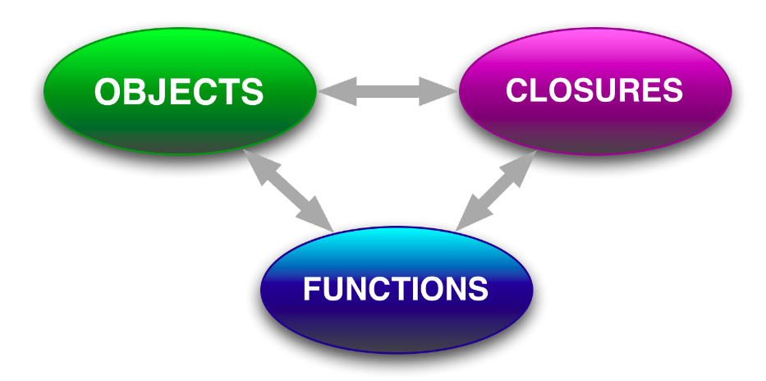
JavaScript
Elementos fundamentales

Slide 3
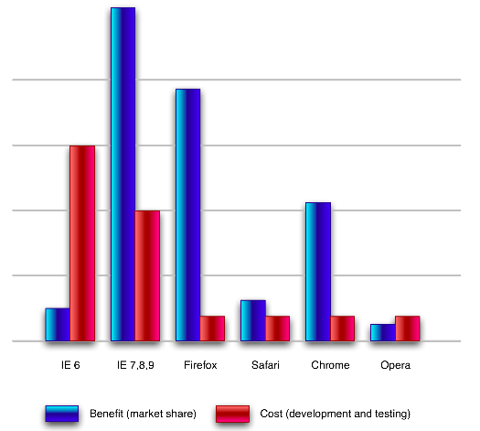
JavaScript
Portabilidad vs Costo

Slide 4
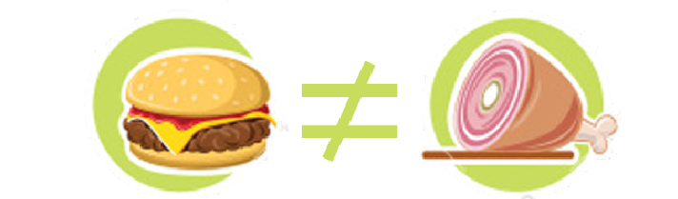
JavaScript vs Java
Hamburguer Ham
JavaScript Java .
Ambos tienen una sintaxis que proviene de C pero los principios
fundamentales del lenguaje son diferentes.

Slide 5
Ciudadanos de primera clase
Entidades principales de un lenguaje de programación en donde:
Los ciudadanos son almacenados en variables y estructuras de datos
Pasados como parámetro a subrutinas y procedimientos
Regresados como resultado de una rutina
Pueden ser construidos en tiempo de ejecución
Identidad intrínseca
Java -> Objetos
JavaScript -> Funciones

Slide 6
Java
Creación de una instancia anónima para el comparador, nos obliga a usar objetos
Arrays.sort(values,
new Comparator<Integer>(){
public int compare
(Integer value1, Integer value2) {
return value2 - value1;
}
}
);

Slide 7
JavaScript
Ausencia de objetos, resolución por funciones y concepto de Closure.
values.sort(
function(value1,value2){
return value2 - value1;
}
);

Slide 8
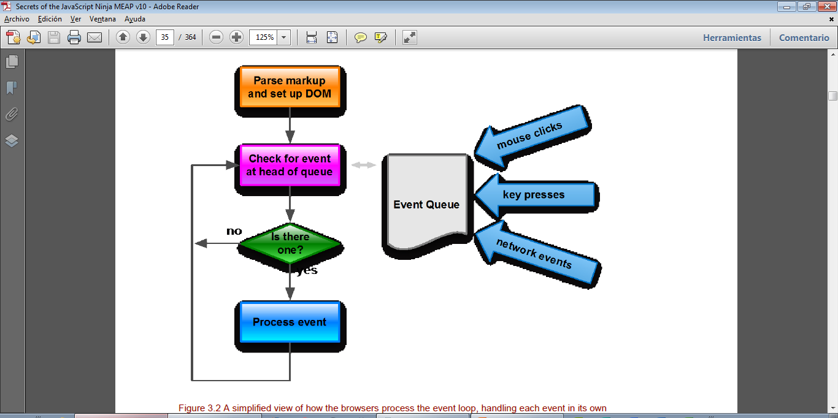
Naturaleza de JavaScript
Modelo de ejecución
function soloParaCallback(callback){
return callback();
}
var texto = "Hola Mundo";
resultado = soloParaCallback( function () {
return "Desde llamada asíncrona se escribió: " + texto;
}
);
document.writeln("Salida final: " + resultado);
Basado en callbacks o llamadas asíncronas

Slide 9


Antes de empezar: Recomendaciones
Cuidado con las variables globales
var foo es lo mismo que
window.foo
Arrays son objetos no
construcciones de
lenguaje
Usen === y !==
olviden los otros
Preferir
var func =
funtion(){…};
Cuidado con el alcance (Scope)
if (true){
var i = 1 ;
}
alert(i); // 1
Evitar with
No olviden el punto y coma
;
Evitar eval
Cuidado con
new
(Mayúsculas)
Muchas de las palabras reservadas aunque no
se usan son reservadas
Estructurar
correctamente
switch / case
Evitar void
Cuidado con los datos de
punto flotante
Siempre abrir y cerrar
bloques {}
NaN es Not a Number
Cautela con ++ y --

Slide 10
Son Objetos, No Clases
Objetos literales
var objeto_vacio = {};
var persona = {
"nombre" : "Juan",
"ap-parterno" : "Perez",
"ap-materno" : "Garcia"
};
var persona = {
nombre : "Juan",
ap_parterno : "Perez",
ap_materno : "Garcia"
};

Slide 11
Declaración de Objetos
var vuelo = {
airline: "Mexicana",
number: 815,
departure: {
IATA: "MEX",
time: "2004-09-22 14:55",
city: "Mexico City"
},
arrival: {
IATA: "LAX",
time: "2004-09-23 10:42",
city: "Los Angeles"
}
};
vuelo.departure.IATA
flight.status
persona["NOMBRE"]

Slide 12
Actualización de Objetos
Operadores en objetos
var middle = persona["titulo"] || "(none)";
var status = vuelo.status || "unknown";
flight.equipment // undefined
flight.equipment.model // throw "TypeError"
flight.equipment && flight.equipment.model
Actualización y construcción dinámica
persona['titulo'] = 'Lic';
persona.email = 'persona@gmail.com';
persona.direccion = {
calle: '5 de Febrero',
colonia: 'Centro'
};

Slide 13
Declaración de Objetos
Todos los objetos se pasan a funciones y se tratan como referencia
Prototype
Todos los objetos incluyen un atributo prototype.
De él se pueden heredar propiedades
if (typeof Object.create !== 'function') {
Object.create = function (o) {
var F = function () {};
F.prototype = o;
return new F();
};
}
var otra_Persona = Object.create(persona);
otra_Persona['ap-paterno'] = 'Gomez';
otra_Persona['ap-materno'] = 'Gonzalez';
otra_Persona.email = 'gloj@hotmail.com';

Slide 14
Prototipado básico de Objetos
Todos los objetos se pasan a funciones y se tratan como referencia
Prototype
Todos los objetos incluyen un atributo prototype.
De él se pueden heredar propiedades
if (typeof Object.create !== 'function') {
Object.create = function (o) {
var F = function () {};
F.prototype = o;
return new F();
};
}
var otra_Persona = Object.create(persona);
otra_Persona['ap-paterno'] = 'Gomez';
otra_Persona['ap-materno'] = 'Gonzalez';
otra_Persona.email = 'gloj@hotmail.com';
persona.profesion = 'Plomero';

Slide 15
Reflexión de Objetos
Con el operador typeof determinamos el tipo de una variable
typeof flight.number // 'number'
typeof flight.status // 'string'
typeof flight.arrival // 'object'
typeof flight.manifest // 'undefined'
Inspeccionando la cadena de prototipo
typeof flight.toString // 'function'
typeof flight.constructor // 'function'
Tiene o no propiedad
flight.hasOwnProperty('number') // true
flight.hasOwnProperty('constructor') // false

Slide 16
Enumeración de Propiedades de Objetos
var name;
for (name in another_stooge) {
if (typeof another_stooge[name] !== 'function') {
document.writeln(name + ': ' + another_stooge[name]);
}
}
var i;
var properties = [
'first-name',
'middle-name',
'last-name',
'profession'
];
for (i = 0; i < properties.length; i += 1) {
document.writeln(properties[i] + ': ' +
another_stooge[properties[i]]);
}

Slide 17

Borrado de Propiedades y Contexto Global
JavaScript permite que sean borradas las propiedades de un objeto
otra_persona.email
delete another_stooge.nickname;
otra_persona.nickname // del prototipo
Manejando el problema de variables globales
var MYAPP = {};
MYAPP.flight = {
airline: "Oceanic",
number: 815,
departure: {
IATA: "SYD",
time: "2004-09-22 14:55",
city: "Sydney"
},
arrival: {
IATA: "LAX",
time: "2004-09-23 10:42",
city: "Los Angeles"
}
};

Slide 18
Funciones = Objetos = Funciones
Declaración clásica
function add(a,b){
return a + b;
}
Declaración literal
var add = function(a,b){
return a + b;
};

Slide 19
Objeto arguments
Permite iterar sobre los argumentos de una función
var add = function(a,b) {
return a + b;
}
var add = function() {
for (var i=0, total = 0; i<arguments.length; i++) {
total += arguments[i];
}
return total;
}
Atributo lenght
arguments
Notación indexada
Parece Array pero no lo es

Slide 20
Formas de Invocar a una función
Invocación como función
add (2 , 3);
Invocación como método
var myObject = {
value: 0,
increment: function (inc) {
this.value += typeof inc === 'number' ? inc : 1;
}
};
myObject.increment( );
document.writeln(myObject.value);
myObject.increment(2);
document.writeln(myObject.value);

Slide 21
Formas de Invocar a una función
Invocación como función y como parte de un objeto
myObject.double = function ( ) {
var that = this; // Workaround.
var helper = function ( ) {
that.value = add(that.value, that.value);
};
helper( ); // Invoke helper as a function.
};
myObject.double( );
document.writeln(myObject.value);
Invocación como constructor
var Quo = function (string) {
this.status = string;
};
Quo.prototype.get_status = function ( ) {
return this.status;
};
var myQuo = new Quo("confused");
document.writeln(myQuo.get_status());

Slide 22
Formas de Invocar a una función
Patrones de invocación Apply y Call
contexto global
contexto Constructor
funciones
this
funciones
Funciones
this
funciones
Permiten invocar una función y asignar el contexto en el que esta debe ser invocada
Recibe el parámetro del contexto más cada uno de los parámetros
call
Recibe el parámetro del contexto más un Array con cada uno de los parámetros
apply

Slide 23
Formas de Invocar a una función
Patrones de invocación Apply y Call
contexto global
contexto Constructor
funciones
this
funciones
Funciones
this
funciones
var myQuo = new Quo("confused");
document.writeln(myQuo.get_status());
var array = [3, 4];
var sum = add.apply(null, array); // sum is 7
arguments

Slide 24
Retorno y Excepciones
return
Usado para retornar la función en cualquier momento de ejecución
Una función siempre regresa un valor, si no se especifica valor para return, es retornado un undefined
Si la función es invocada como constructor entonces regresa el this correspondiente al contexto (El nuevo objeto)
Las excepciones en Java Script se manejan de manera similar a Java
var add = function (a, b) {
if (typeof a !== 'number' || typeof b !== 'number') {
throw {
name: 'TypeError',
message: 'add needs numbers'
};
}
return a + b;
}
var try_it = function ( ) {
try {
add("seven");
} catch (e) {
document.writeln(e.name + ': ' + e.message);
}
};
);

Slide 25
Aumentando tipos de datos
Agregando la función method a Function
Function.prototype.method = function (name, func) {
this.prototype[name] = func;
return this;
};
Agregando la función integer a Number
Number.method('integer', function ( ) {
return Math[this < 0 ? 'ceil' : 'floor'](this);
});
document.writeln((-10 / 3).integer( )); // -3
Agregando validación de método a method
Function.prototype.method = function (name, func) {
if (!this.prototype[name]) {
this.prototype[name] = func;
return this;
}
};
Elabore la función trim para String, utilice la siguiente expresión: /^\s+|\s+$/g

Slide 26
Recursividad
var hanoi = function hanoi(disc, src, aux, dst) {
if (disc > 0) {
hanoi(disc - 1, src, dst, aux);
document.writeln('Move disc ' + disc +
' from ' + src + ' to ' + dst);
hanoi(disc - 1, aux, src, dst);
}
};
hanoi(3, 'Src', 'Aux', 'Dst');
Elabore la función factorial de forma recursiva

Slide 27
Alcance
A diferencia de C (Java, C#, PHP) JavaScript no crea un alcance nuevo cada que localiza un bloque ({})
if(window){
var x= 124;
}
alert (x);
En JavaScript existe el alcance a nivel función
Si una variable es declarada dentro de una función esta visible en cualquier lugar de esta, no importa si está dentro de un bloque definido por una estructura de control
var foo = function ( ) {
var a = 3, b = 5;
var bar = function ( ) {
var b = 7, c = 11;
a += b + c;
};
// a =?, b = ?, and c = ?
bar( );
// a = ?, b = ?
};
Elabore la función trim para String, utilice la siguiente expresión: /^\s+|\s+$/g

Slide 28
Closure
función
Otro Contexto
return
Es una función que sigue teniendo acceso al entorno en el que fue creada y por lo tanto puede acceder.
Es una función que es evaluada en un entorno conteniendo una o más variables dependientes de otro entorno.

Slide 29
Closure - Ejemplos
Mantener una variable privada
var quo = function (status) {
return {
get_status: function ( ) {
return status;
}
};
};
// Make an instance of quo.
var myQuo = quo("amazed");
document.writeln(myQuo.get_status( ));

Slide 30
Closure - Ejemplos
Recursividad
var fade = function (node) {
var level = 1;
var step = function ( ) {
var hex = level.toString(16);
node.style.backgroundColor = '#FFFF' + hex + hex;
if (level < 15) {
level += 1;
setTimeout(step, 100);
}
};
setTimeout(step, 100);
};
fade(document.body);

Slide 31

Closure - Ejemplos
Asignación correcta de valores
var add_the_handlers = function (nodes) {
var i;
for (i = 0; i < nodes.length; i += 1) {
nodes[i].onclick = function (e) {
alert(i);
};
}
};
var add_the_handlers = function (nodes) {
var helper = function (i) {
return function (e) {
alert(i);
};
};
var i;
for (i = 0; i < nodes.length; i += 1) {
modes[i].onclick = helper(i);
}
};

Slide 32
Callback
Crear funciones para que otros eventos o clases las invoquen.
Mecanismo usado por librerías Ajax y frameworks para invocar manejadores de eventos.
function soloParaCallback(callback){
return callback();
}
var texto = "Hola Mundo";
resultado = soloParaCallback( function () {
return "Desde llamada asíncrona se escribió: " + texto;
}
);
document.writeln("Salida final: " + resultado);

Slide 33
Módulos
Objeto que presenta una interfaz y esconde su estado e implementación
Permite organizar mejor el código y evitar el uso de variables globales
Ejemplo complementando el método String, para procesamiento de entidades HTML
Function.prototype.method = function (name, func){
this.prototype[name] = func;
return this;
};
String.method('deentityify', function()
var entity = {
quot: '"',
gt: '<',
lt: '>'
};
return function (){
return this.replace( /&([^&;]+);/g ,
function (a , b){
var r = entity[b];
return typeof r === 'string' ? r : a;
});
};
}()
);

Slide 34
Módulos
Realice un ejercicio
Realice un módulo que permita la creación de llaves únicas dadas una combinación de letra y número
A continuación mostramos como debe de lucir el código que invoque al módulo
var seqer = serial_maker( );
seqer.set_prefix('Q');
seqer.set_seq(1000);
var unique = seqer.gensym( ); // unique is "Q1000"
document.writeln(unique);

Slide 35
Prototype y herencia
Hay muchos alternativas y técnicas para hacer que en JavaScript la herencia luzca como objetos, pero poco tiene que ver con ese paradigma
var myMammal = {
name : 'Herb the Mammal',
get_name : function ( ) {
return this.name;
},
says : function ( ) {
return this.saying || '';
}
};
var myCat = Object.create(myMammal);
myCat.name = 'Henrietta';
myCat.saying = 'meow';
myCat.purr = function (n) {
var i, s = '';
for (i = 0; i < n; i += 1) {
if (s) {
s += '-';
}
s += 'r';
}
return s;
};
myCat.get_name = function ( ) {
return this.says() + ' ' + this.name + ' ' + this.says();
};

Slide 36
Prototype y herencia
No olvidar que estamos utilizado la función Object.create previamente definida.
if (typeof Object.create !== 'function') {
Object.create = function (o) {
var F = function () {};
F.prototype = o;
return new F();
};
}

Slide 37
Prototipado y herencia
Modo funcional
var mammal = function (spec) {
var that = {};
that.get_name = function ( ) {
return spec.name;
};
that.says = function ( ) {
return spec.saying || '';
};
return that;
};
var myMammal = mammal({name: 'Herb'});

Slide 38
Prototipado y herencia
Modo funcional
var cat = function (spec) {
spec.saying = spec.saying || 'meow';
var that = mammal(spec);
that.purr = function (n) {
var i, s = '';
for (i = 0; i < n; i += 1) {
if (s) {
s += '-';
}
s += 'r';
}
return s;
};
that.get_name = function () {
return that.says() + ' ' + spec.name + ' ' + that.says();
};
return that;
};
var myCat = cat({name: 'Henrietta'});

Slide 39
Prototipado y herencia
Modo funcional
Object.method('superior', function (name) {
var that = this,
method = that[name];
return function ( ) {
return method.apply(that, arguments);
};
});
var coolcat = function (spec) {
var that = cat(spec),
super_get_name = that.superior('get_name');
that.get_name = function (n) {
return 'like ' + super_get_name( ) + ' baby';
};
return that;
};
var myCoolCat = coolcat({name: 'Bix'});
var name = myCoolCat.get_name( );
// 'like meow Bix meow baby'

